Slide 1
Engineering Day 2026
Bøvlet bagage
Notes:
Brug dette slideshow til at rammesætte Engineering Day 2026.
Videoer kan afspilles direkte fra slideshowet, og hvis der opstår problemer, vil du kunne finde links her i noterne.
Brug slideshowet som det er eller tilpas det som du synes.
Alt hvad du skal bruge, kan findes her: Mellemtrin: Bøvlet bagage

Slide 2


Bøvlet bagage

Slide 3



Bøvlet bagage
Hvor er den blevet af? Jeg er altså sikker på, at jeg havde den med! Den må være dernede et sted! Kender du det, at du ikke kan finde noget, du er overbevist om, at du har i tasken? Eller er sikker på, at hvis du lige flytter lidt rundt på nogle ting eller trykker lidt hårdere, så kan du få plads til det sidste i tasken. Måske har du bare droppet det og har det meste i hænderne og samler det op, hver gang du taber det. Under alle omstændigheder så kender de fleste til udfordringer med at transportere ting frem og tilbage fra skole, til fritidsaktiviteter eller med på tur. Måske kan vi blive bedre til at forstå, hvordan vores tasker er designet og udvikle en løsning, der passer præcist til vores behov.
Notes:
Saml op på inspirationsfilmen ved at tale med eleverne om engineering-udfordringen og de krav, der bliver stillet. Det kan være relevant at tale om, hvad ordet ‘prototype’ betyder; fx en model, den første udgave af noget man bygger, en udgave der ikke behøver at virke til at starte med.
Præsenter evt. eleverne for de materialer, de har til rådighed til deres konstruktion.

Slide 4
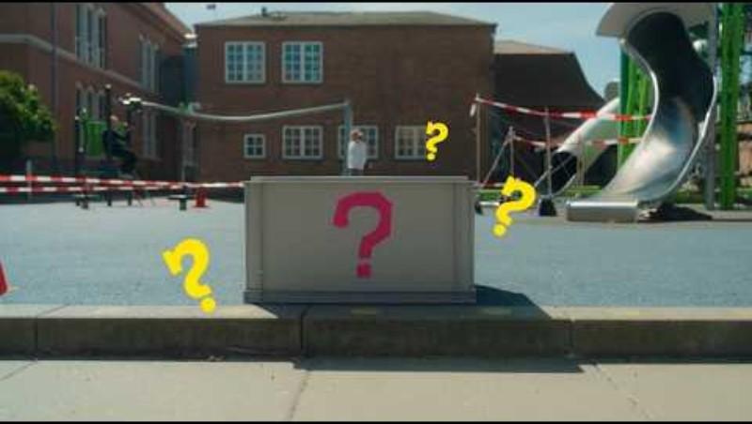
Notes:
Filmen kan også ses på YouTube https://youtu.be/QzR6cxDI7Wc

Slide 5
Opsamling på film
Hvilke udfordringer havde de i filmen?
Hvilke fordele og ulemper var de ved de forskellige ting, de kunne bruge til at transportere ting i?
Er der noget I under jer over, efter at have set filmen?

Slide 6
Engineering designprocessen

Slide 7
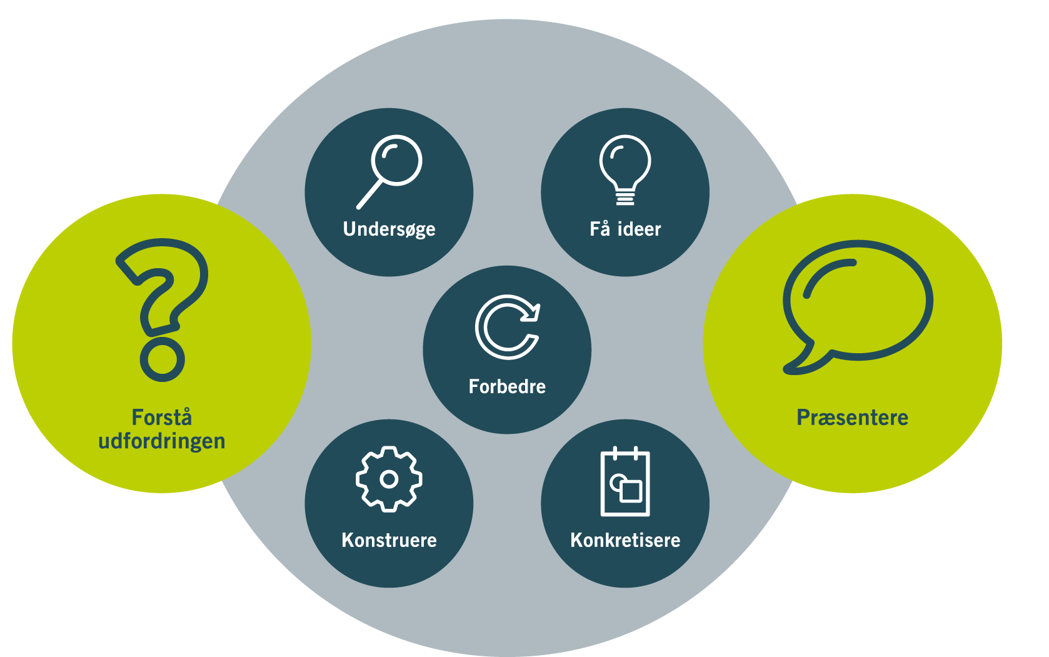
Engineering designprocessen
Som afslutning på Engineering Day skal I præsentere jeres prototyper.
Her skal I fortælle om:
Hvilken transportudfordring skal prototypen løse?
Hvordan skal jeres prototype bruges?
Hvilke udfordringer har I oplevet i jeres design-proces?
Har I afprøvet ideer, som I blev nødt til at ændre eller vælge fra - hvordan/hvorfor?
Hvad ville I forbedre, hvis I havde mere tid?
Notes:
For at alle elever er klar over, hvilke krav der stilles til dem, præsenteres eleverne for, hvilke overvejelser de forventes at gøre sig til delprocessen ‘Præsentere’.
Præsenter også rammerne for eleverne fx hvem skal de præsentere for osv.

Slide 8

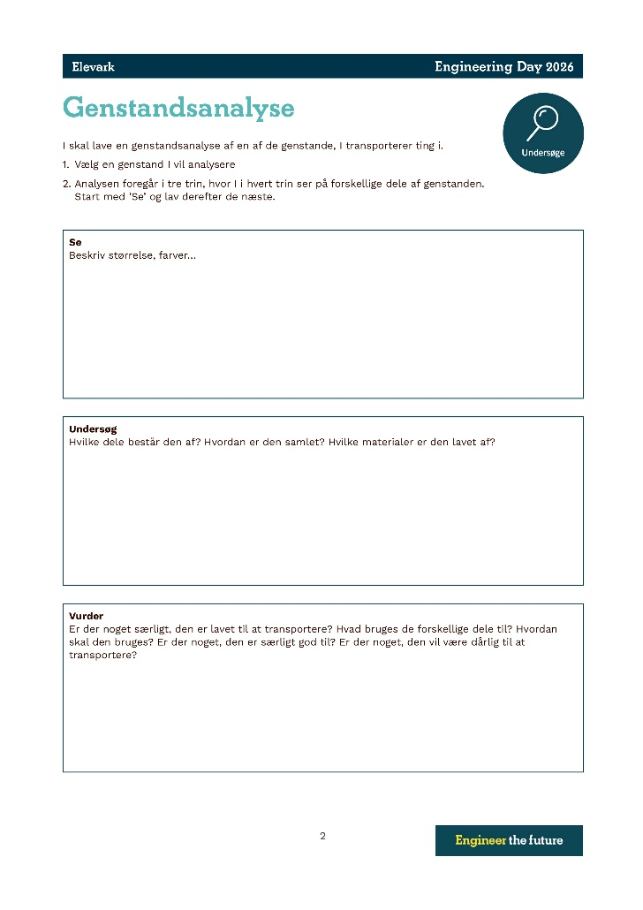
Genstandsanalyse
Inden I skal i gang med jeres egen designproces, skal I analysere en af de ting, I bruger til at transportere ting i hverdagen. Vælg noget I kan se på og analysere i gruppen.
Det kan fx være en taske, en beholder eller noget helt tredje.
Notes:
Tal med eleverne om, at de nu skal i gang med delprocessen ‘Undersøge’.
Brug sliden til at gennemgå elevarket inden eleverne går i gang med analysen i deres grupper.

Slide 9

Del jeres viden
Vis og fortæl om jeres designanalyse til en anden gruppe.
I kan fx tale om, hvad formålet med genstanden er.
Hvilke funktioner gør den særligt egnet til at løse dens formål?
Hvilke udfordringer kan der være ved at bruge den?
Notes:
Denne aktivitet skal samle op på elevernes analyser.

Slide 10
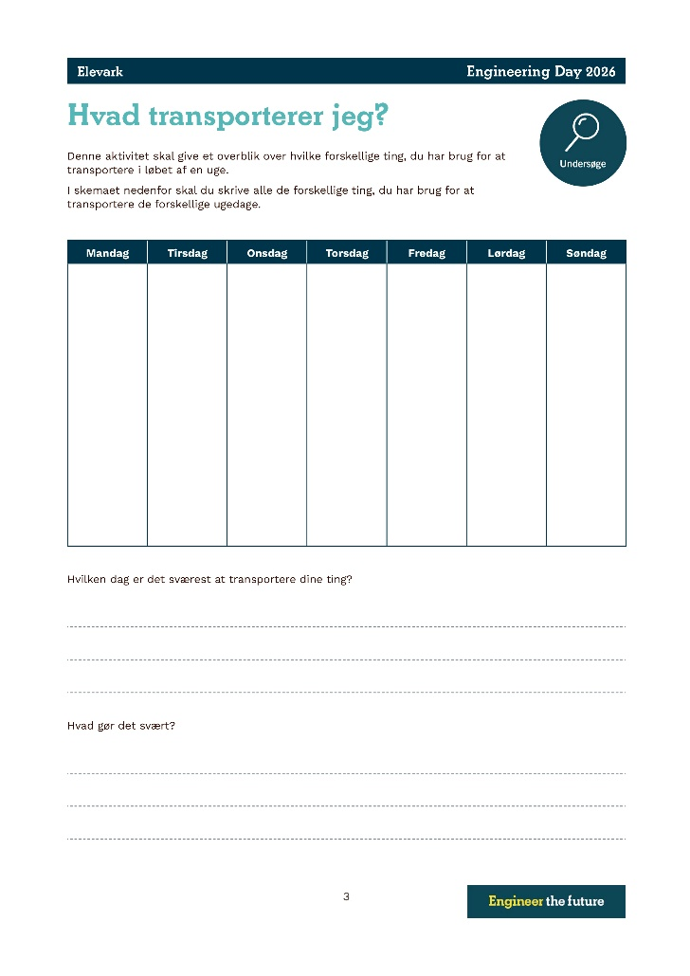
Transportbehov
Undersøg, hvad I transporterer, og hvor meget I transporterer det i løbet af en uge. Det hjælper jer med at forstå jeres udfordringer.
Notes:
Tal med eleverne om, at de nu skal i gang med at undersøge hvad de selv har af transportbehov i løbet af en uge.

Slide 11


Udfordring og krav
Notes:
For at vende elevernes fokus tilbage på engineering-udfordringen, præsenteres udfordring og krav igen. Her tales også om hvordan elevernes nye viden fra undersøgelserne kan inddrages i udviklingen af deres egen prototype.

Slide 12

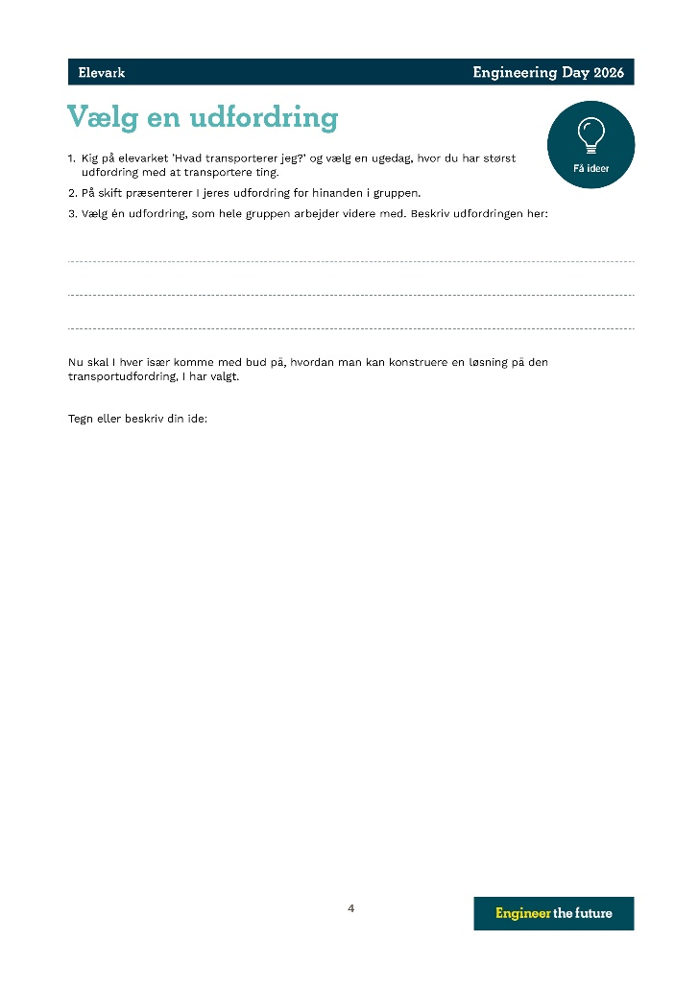
Vælg en udfordring
Nu skal I vælge hvilken udfordring, I vil udvikle en prototype til.

Slide 13
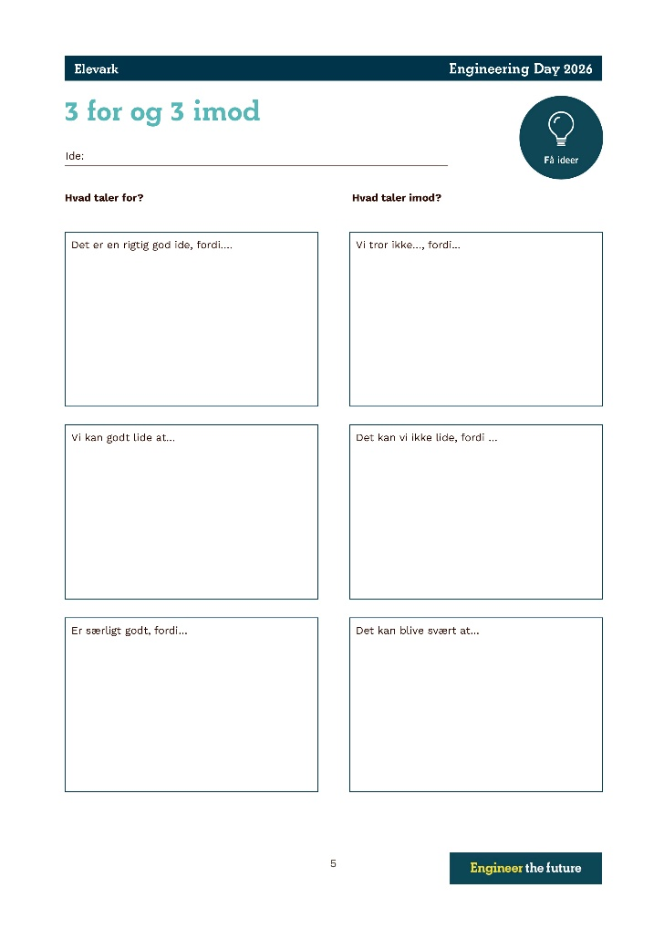
3 for og 3 imod
Præsenter én ide ad gangen og vurder den sammen i gruppen med arket ‘3 for og 3 imod’.
Når I har udfyldt et ark for hver ide, skal I vælge hvilken ide, I vil arbejde videre med. Måske er det en kombination af jeres forskellige ideer?

Slide 14



Konkretisere
Nu skal I overveje, hvordan I kan konstruere jeres prototyper.

Slide 15



Konstruere og forbedre
Nu skal I konstruere jeres prototype.
Husk at teste jeres prototype undervejs.
Stop op, når I har lavet et eller flere elementer og test, om løsningen fungerer som planlagt.

Slide 16

Præsentere
Som afslutning på Engineering Day skal I præsentere jeres prototyper.
Her skal I fortælle om:
Hvilken transportudfordring skal prototypen løse?
Hvordan skal jeres prototype bruges?
Hvilke udfordringer har I oplevet i jeres design-proces?
Har I afprøvet ideer, som I blev nødt til at ændre eller vælge fra - hvordan/hvorfor?
Hvad ville I forbedre, hvis I havde mere tid?

Slide 17



EngineeringDay.dk

